Slide 1

Bài 47
oc ôc uc ưc
Giáo viên: Nguyễn Thị Huyền

Slide 2
Tiết 1

Slide 3
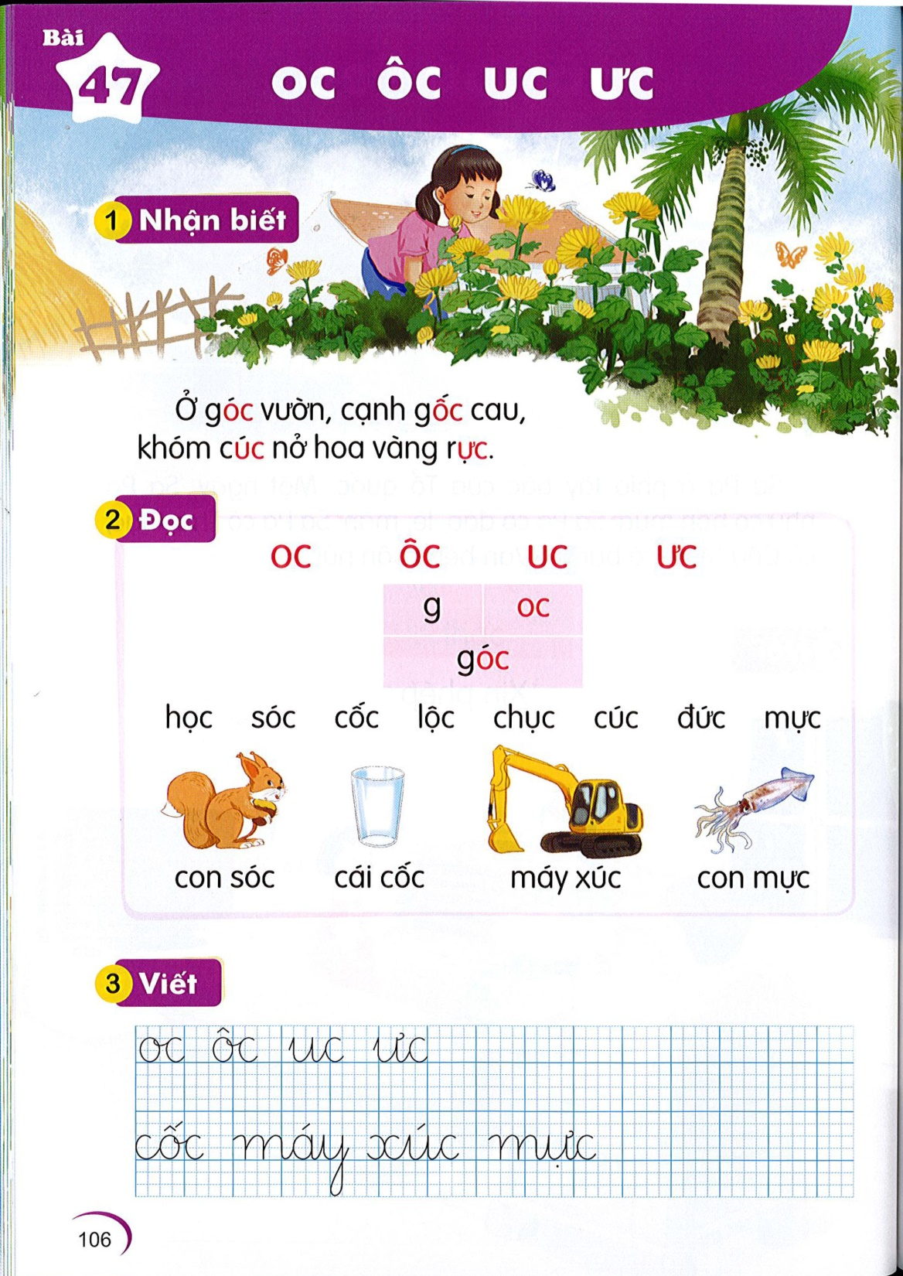

oc
Ở góc vườn, cạnh gốc cau, khóm cúc nở hoa vàng rực .
ôc
uc
ưc

Slide 4
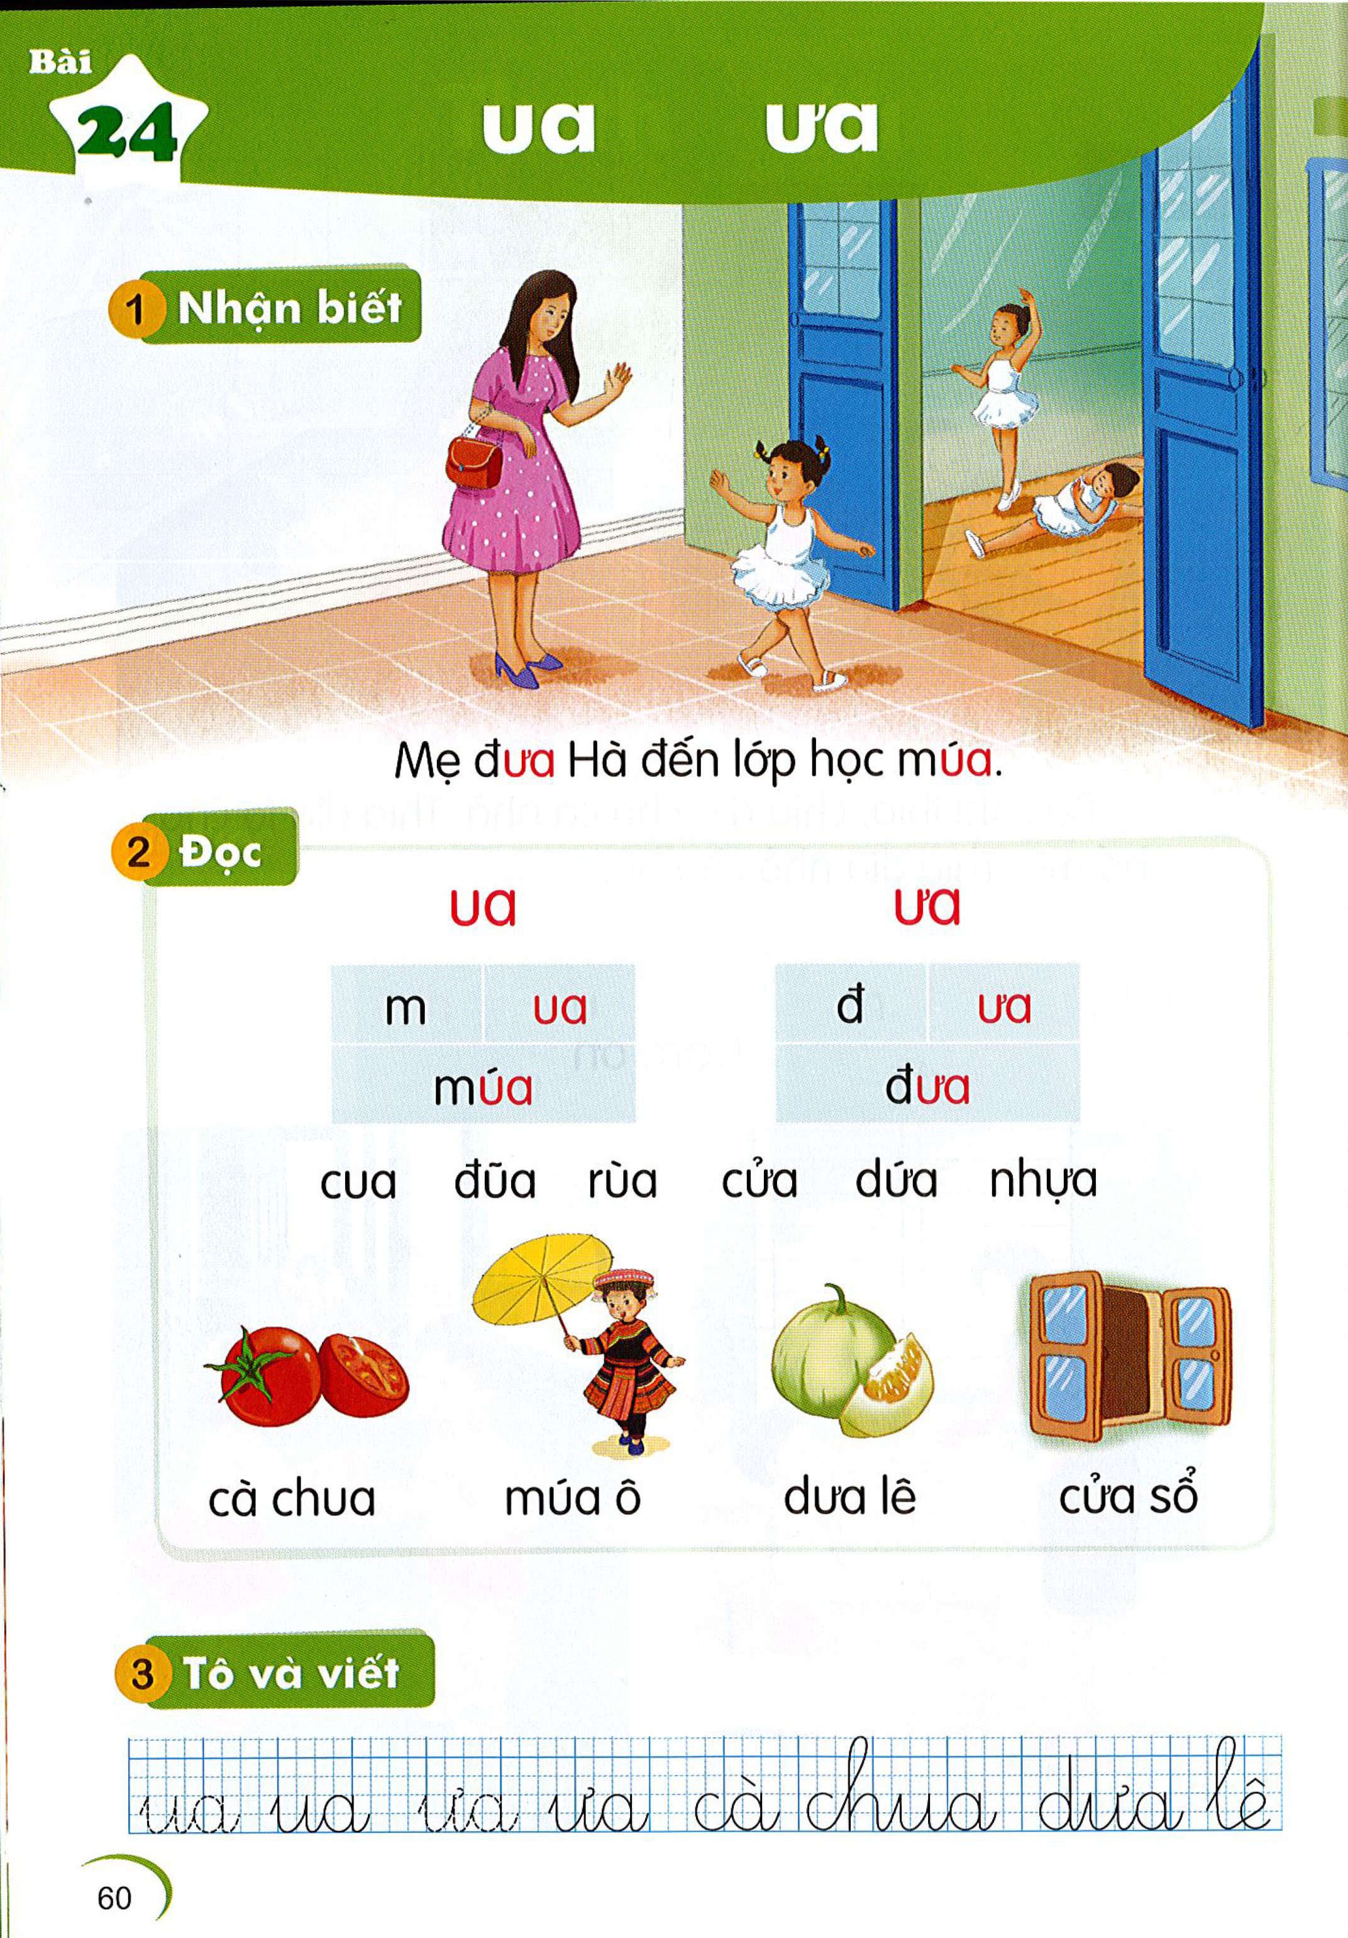
oc
ôc
uc
ưc
học sóc
cốc lộc
chục cúc
đức mực

Slide 5
con sóc
cái cốc
máy xúc
con mực

Slide 8

oc
ôc
uc
ưc
cốc
xúc
mực

Slide 9
Tiết 2

Slide 11
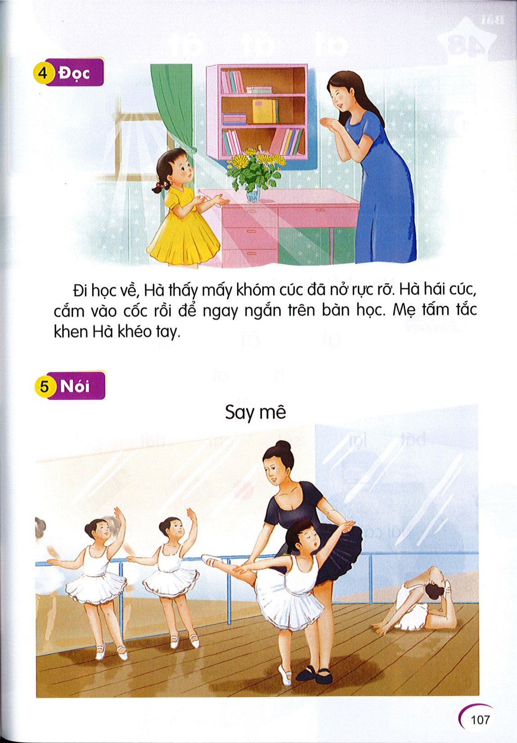
Đi học về, Hà thấy mấy khóm cúc đã nở rực rỡ. Hà hái cúc, cắm vào cốc rồi để ngay ngắn trên bàn học. Mẹ tấm tắc khen Hà khéo tay.

Slide 13

Tìm từ ngữ chứa vần oc, ôc, uc, ưc
oc, ôc
uc, ưc
Đặt câu với từ ngữ vừa tìm được.

